Slide 1
Εισαγωγή στην Κοινωνική Ψυχιατρική: Ιστορικές Αναφορές
Σ. Στυλιανίδης
Ψυχίατρος - Ψυχαναλυτής
Καθ. Κοινωνικής Ψυχιατρικής, Πάντειο Πανεπιστήμιο
Επ. Σύμβουλος Ε.Π.Α.Ψ.Υ.

Slide 2
Eξέταση τρόπων και λόγων που η διαχρονική προσέγγιση και η χρήση ιστορικών αναφορών μπορεί να συμβάλει στην κριτική
Ανασκόπηση και ερμηνευτική προσέγγιση της διαδικασίας και των αποτελεσμάτων του μεταρρυθμιστικού εγχειρήματος.

Slide 3
Με ποιο τρόπο οι ιστορικές αναφορές μπορούν να αποτελέσουν μέρος της κατανόησης και της αξιολόγησης της μεταρρύθμισης, σε συμπληρωματικότητα με σχετικούς δείκτες με την επίτευξη των στόχων και τη λειτουργία του συστήματος των ψυχιατρικών υπηρεσιών, με κοινωνιολογικές και ανθρωπολογικές ερμηνείες και προσεγγίσεις;

Slide 4
Μπορεί να διερωτηθούμε, όχι μόνο πόσες νέες δομές και προγράμματα δημιουργήθηκαν, αλλά σε ποιο πλαίσιο και με ποιες υποκειμενικές αντιλήψεις λειτουργούν, πού και πώς μπορεί να συναντήσουν το κοινωνικό αίτημα για ψυχιατρική φροντίδα, σε συνάρτηση με το πλέγμα των σημασιών και των νοημάτων που το καθορίζουν.

Slide 5
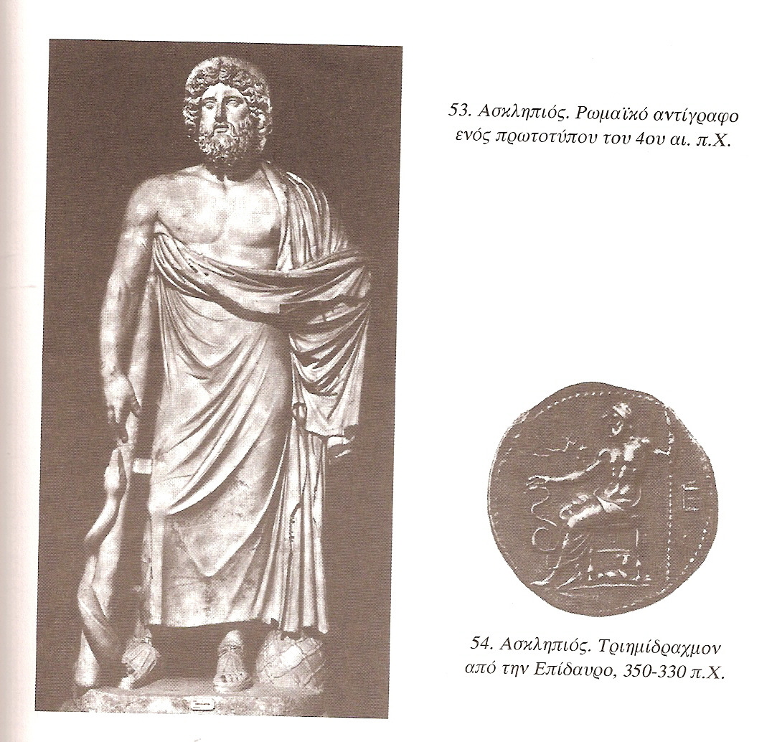
« Τον γιατρό των νόσων Ασκληπιό αρχίζω να εξυμνώ
Τον γιο του Απόλλωνα που η Κορωνίς η έξοχη τον γέννησε
Του βασιλιά Φλεγύου η κόρη στο Δώτιο πεδίο,
Χαρά μεγάλη στους ανθρώπους, οδυνών κακών κατευναστή.
Έτσι και συ χαίρε ω άναξ κι εγώ με το άσμα μου σε ικετεύω»
Ύμνος στον Ασκληπιό, Μετάφραση Δ.Π. Παπαδίτσα / Ε.Λαδιά
Notes:
Oι νέες λατρείες ξεπηδούν πάντα τότε, όταν η πατροπαράδοτη πίστη δεν είναι πια σε θέση να ικανοποιεί τις ψυχικές ανάγκες του ανθρώπου Έτσι κι η λατρεία του Ασκληπιού έδωσε απάντηση σε ένα αίτημα που γινόταν ολοένα και πιο πιεστικό, θέτοντας επομένως τις βάσεις για την εξάπλωση και την έντονη παρουσία της. Με την άνθηση μεγάλων κρατών και αστικών κοινωνιών η ασθένεια, ο τραυματισμός κι ο θάνατος έγιναν τελικά ένα πολιτιστικό πρόβλημα. Η αρρώστια δεν βιώνονταν πια μόνον ως προσωπική δυστυχία, αλλά εκδηλώνονταν εντονότερα μέσα από τον ταυτόχρονο και οφθαλμοφανή πόνο των συμπολιτών. Η φροντίδα για την υγεία ή και η πρόνοια για τους ασθενείς εμφανίζονταν ως ένα πολιτικό στην πρωταρχική του σημασία πρόβλημα, όπως αποδεικνύει ο θεσμός του γιατρού της πόλεως.
Η ιατρική επιστήμη με τα εργαλεία της και τη θεωρητική της κατάρτιση ήταν σε θέση να προσφέρει ως ένα μεγάλο βαθμό βοήθεια, δεν μπορούσε όμως να ικανοποιήσει όλες τις ελπίδες που έτρεφαν οι ασθενείς. Αντίστοιχη με αυτό ήταν μια βασική αρχή των αρχαίων γιατρών, που δεν αποτελούσε μόνο χαρακτηριστικό των Ελλήνων. Στον πάπυρο Smith, μια από τις διδακτικές συλλογές αιγυπτιακής ιατρικής, τα περιστατικά των ασθενειών παρουσιάζονται σύμφωνα με ένα ορισμένο πρότυπο, : ο κατά τα άλλα άγνωστος συγγραφέας περιγράφει το περιστατικό ( ανάμνηση), καταλήγει σε ένα συμπέρασμα για την φύση της ασθένειας, ( διάγνωση) και με μια τυπική διατύπωση αποφασίζει: «Ύστερα λέω, θέλω να αναλάβω αυτήν την ασθένεια», ή « Δεν θα αναλάβω αυτήν την ασθένεια» Αμέσως μετά ακολουθεί η θεραπεία ή όχι. Ήταν λοιπόν σημαντική η απόφαση, αν ο γιατρός επιθυμούσε να δοκιμάσει κάποια θεραπεία ή όχι. Παρόμοια στάση υπονοείται και στο ιπποκρατικό έργο « Περί ιητρικής τέχνης» , όπου ο συγγραφέας ξεκινά από το ότι ο γιατρός αρνείται την νοσηλεία στις περιπτώσεις που τις θεωρεί ανέλπιδες. Και από τον ιπποκρατικό όρκο απουσιάζει κάποια φράση που θα είχε την σημασία του ότι ο γιατρός θα πρέπει να βοηθά κατά το δυνατόν οποιονδήποτε έχει ανάγκη ιατρικής βοήθειας, έτσι όπως ενυπάρχει σήμερα στις επαγγελματικές αρχές των γιατρών

Slide 6
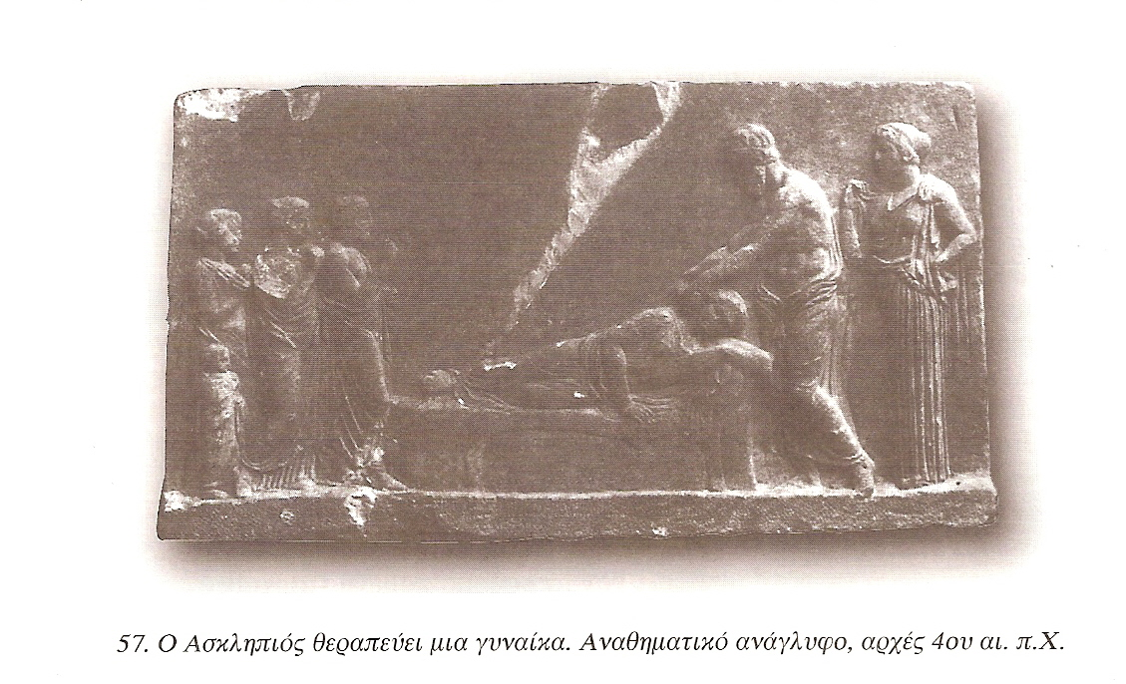
Συμπλήρωση στο έργο των γιατρών
Ασκληπιός - «Βασική Ελπίδα»
Ενάντια σε κάθε Λογική
Αλληλεξάρτηση θεραπείας ως τέχνης και λατρείας
Ακμή Λατρείας Ασκληπιού- Ακμή ιατρικής
Άλογη πλευρά της Ασθένειας
Εξατομίκευση Αναγκών
Notes:
Η παραπάνω στάση απαιτούσε ως αντίποδα μια ανώτερη δύναμη, στην οποία μπορούσαν να απευθύνονται οι αποδιωγμένοι ή οι ανίατες περιπτώσεις, και αυτή την δυνατότητα προσέφερε Ασκληπιός. Ο θεός δεχόταν κάθε έναν που αναζητούσε θεραπεία και έτσι αποτελούσε αναγκαία συμπλήρωση του έργου των ιατρών. Μια λατρεία όπως η δική του μπορούσε σε αυτό το βαθμό να γίνει «η βασική ελπίδα», καθώς η ιατρική τέχνη έπρεπε παράλληλα με την αύξηση της γνώσης να παραδεχτεί και τα όρια της. Ο Ασκληπιός όμως μπορούσε να προσφέρει βοήθεια, ακόμη και ενάντια σε κάθε λογική. Αυτή η αλληλεξάρτηση της θεραπείας ως τέχνης και λατρείας, που μαζί βέβαια καταδίκαζαν τον τσαρλατανισμό και τη μαγεία, οδήγησε σε μια ευλαβή ανοχή, και ακόμη περισσότερο σε μια αμοιβαία υποστήριξη. Οι εποχές ακμής της λατρείας του Ασκληπιού αντιστοιχούν με την ακμή της ιατρικής και όχι με την παρακμή της όπως παρατηρεί ο Edelstein. Όσο πιο εκλεπτυσμένες γίνονταν οι γνώσεις και η τεχνική της ιατρικής, τόσο περισσότερο αναγκάζονταν οι γιατροί να καταφεύγουν στην συνδρομή του θεού, αφού κι η άλογη πλευρά της ασθένειας ζητούσε βοήθεια. Κανένας από τους παλιούς θεούς που ξεθώριαζαν αργά αργά, δεν αφιέρωσε με τέτοια αποκλειστικότητα στο μεμονωμένο άτομο τις φροντίδες του και τα αισθήματα του, όσο ο Ασκληπιός. Αυτός ξεπερνώντας τα όρια μιας θεότητας που εξυπηρετούσε απλά ένα σκοπό, ήρθε να αντιμετωπίσει πρόθυμα τις αυξανόμενες ανάγκες του ατόμου.

Slide 7
Προσωπική εκτίμηση ανάγκης για θεραπεία
Επιγραφές- Απομάκρυνση Εγώ και συνειδητού
Αισιοδοξία για ίαση
Προσμονή και ελπίδα
Notes:
Θεραπεία
Η θεραπεία στα Ασκληπιεία ξεκινούσε από μια βασική αρχή σύμφωνα με την Φροϋδική θεωρία. Την Αναγνώριση από τον ίδιο τον ασθενή της ανάγκης του για ίαση. Το ιερό ήταν γεμάτο από τα αφιερώματα των προηγούμενων επισκεπτών, τις επιγραφές τα αγάλματα, ο επισκέπτης είχε την άνεση να ασχοληθεί με τις ασθένειες και την θαυμαστή θεραπεία άλλων και να προετοιμαστεί μέσα του για αυτό που επρόκειτο να συμβεί και στον ίδιο.Με αυτόν τον τρόπο ένα σημαντικό μέρος του εγώ του ασθενή απομακρυνόταν και μπορούσε ο ασθενής να παρατηρήσει ασυνείδητα αρχικά τον εαυτό του με κάποια ίχνη αντικειμενικότητας. Ασυνείδητα αρχίζει ο ασθενής να μην ρίχνει το φταίξιμο σε δυνάμεις έξω από τον εαυτό του, αλλάζει στάση για να βοηθήσει τον εαυτό του κι έχει στο βάθος μια αισιοδοξία πως θα τα καταφέρει με λίγη εξωτερική βοήθεια. Η επιθυμία για ίαση, η απόφαση για την επίσκεψη και το ίδιο το πλαίσιο με την καλή προς αυτήν την κατεύθυνση προετοιμασία του οδηγούσαν στην ίαση.Οι ιερείς που φρόντιζαν για τις τελετές θυσίας συνόδευαν το απόγευμα τον ασθενή στους χώρους κατάκλισης, στο λεγόμενο εγκοιμητήριο ή άβατον. Εκεί ξάπλωνε ο ασθενής πάνω σε ένα στρώμα στο πάτωμα. Πολλοί έπρεπε να περάσουν περισσότερες νύχτες εκεί μέσα, έως ότου παρουσιαστεί κάποιο ευτυχές αποτέλεσμα, έτσι οι στοές κατάκλισης ήταν πάντα γεμάτες από το πλήθος του κόσμου που συνέρρεε στο ιερό. Για αυτό που συνέβαινε στην συνέχεια μας σώζεται από τον Αριστοφάνη μια αφήγηση που εξιστορεί τα συμβάντα στο Ασκληπιείο της Αίγινας ( από την οπτική ενός Λαίμαργου δούλου, πλούτος 663 κ.ε.) οι ιερείς έσβηναν τα φώτα, σύστηναν στους ασθενείς να ησυχάσουν και έπειτα τους άφηναν μόνους. Εξαντλημένοι από το μακρύ ταξίδι, με το κεφάλι τους γεμάτο εικόνες και διηγήσεις που είχαν δει κι είχαν ακούσει μέσα στο ιερό, και ξαναμμένοι από την προσμονή και την ελπίδα της θεραπείας έπεφταν κάποια στιγμή σε ύπνο και ονειρεύονταν, Μόνον έτσι κατά την διάρκεια του ύπνου, συνέβαιναν στην Επίδαυρο οι θεραπείες. Ο θεός ερχόταν προσωπικά, όμορφος και ήρεμος στην όψη,( κλασσικό χαρακτηριστικό του σύγχρονου ψυχαναλυτή η μη φανέρωση κάποιου προσωπικού συναισθήματος) συνοδευόμενος από τους βοηθούς του και τα ιερά ζώα του. Πήγαινε από κρεβάτι σε κρεβάτι και εξιστορούσε για τις αρρώστιες. Στην συνέχεια θεράπευε με άγγιγμα του χεριού, με εγχείρηση, με φάρμακα ή οδηγίες που τις έδινε στον ασθενή και που εκείνος έπρεπε να εκτελέσει στη διάρκεια της ημέρας.

Slide 8
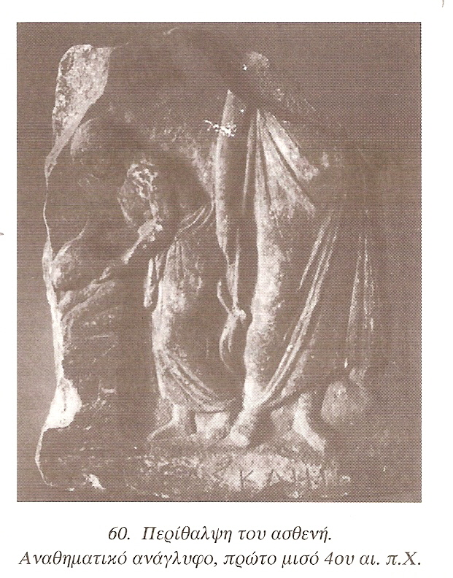
Θεραπευτική λειτουργία του ύπνου έναντι της οδύνης
Αναμνημόνευση Απωθημένου Συγκρουσιακού υλικού
Παλινδρόμηση
Notes:
Όλη η θεραπεία βασιζόταν στην θεραπευτική λειτουργία του ύπνου έναντι της οδύνης, αφού η έλλειψη ύπνου είναι γνωστός προδιαθεσικός παράγων ψυχοσωματικών διαταραχών. Εξάλλου με τα όνειρα γίνεται η αναμνημόνευση του απωθημένου συγκρουσιακού υλικού και η εκφόρτιση του παράλογου. Με το ονειρικό υλικό έχουμε ταυτόγχρονα και την ψυχική παλινδρόμηση του ασθενή σε στάδια όπου δεν υφίστατο η ψυχική σύγκρουση

Slide 9
Θαυματουργικές Θεραπείες
Nικάνωρ, παράλυτος. Ενώ αυτός καθόταν εκεί, ένας νεαρός, στον ξύπνιο του, του έκλεψε το μπαστούνι του κι έφυγε. Σηκώθηκε, τον κυνήγησε και την ίδια στιγμή έγινε καλά»
(Ιάματα Α 16)
«Ένα κορίτσι μουγγό. Καθώς τριγύριζε στο ιερό, είδε ένα φίδι να σέρνεται κάτω από τα δέντρα του ιερού άλσους. Κατατρομαγμένη φωνάζει αμέσως την μητέρα και τον πατέρα της κι έφυγε υγιής»
(C 44).
Θεραπευτικά μέσα
Ψυχοσωματικό υπόβαθρο
Notes:
Θαυματουργικές θεραπείες.
Στις επιγραφές οι θαυματουργικές θεραπείες χαρακτηρίζονται ως ιάματα δηλαδή θεραπευτικά μέσα ή θεραπείες του Απόλλωνα και του Ασκληπιού. Αν και στην συνέχεια γίνεται φανερά λόγος μόνον για το τελευταίο. Ο Ηerzog, προσπάθησε να ανιχνεύσει το κατά το δυνατό, πραγματικό περιεχόμενο των εξιστορήσεων. Το ψυχοσωματικό υπόβαθρο πολλών ασθενειών, μια αποδεκτή σήμερα προϋπόθεση, γίνεται πολύ εύκολα αντιληπτό ως αιτία για αυθόρμητες θεραπείες.
«Nικάνωρ, παράλυτος. Ενώ αυτός καθόταν εκεί, ένας νεαρός, στον ξύπνιο του, του έκλεψε το μπαστούνι του κι έφυγε. Σηκώθηκε, τον κυνήγησε και την ίδια στιγμή έγινε καλά» ( Ιάματα Α 16). Υστερικής μορφή Παράλυση
«Ένα κορίτσι μουγγό. Καθώς τριγύριζε στο ιερό, είδε ένα φίδι να σέρνεται κάτω από τα δέντρα του ιερού άλσους. Κατατρομαγμένη φωνάζει αμέσως την μητέρα και τον πατέρα της κι έφυγε υγιής» (C 44). Υστερικής μορφής Αλαλία

Slide 10
«Ο …από την Επίδαυρο, παράλυτος. Αυτός ήρθε ως ικέτης στο ιερό πάνω σε φορείο. Σαν κοιμήθηκε στο εγκοιμητήριο, είδε μια οπτασία.: ονειρεύτηκε ότι ο θεός έσπασε το μπαστούνι του και τον διέταξε να φέρει μια σκάλα και να ανέβει όσο πιο ψηλά μπορεί πάνω στο ναό. Αυτός στην αρχή προσπάθησε, έπειτα έχασε το θάρρος του και κάθησε να ξεκουραστεί πάνω στο γείσο, στο τέλος όμως τα παράτησε και βήμα προς βήμα κατέβηκε σιγά σιγά τη σκάλα. Ο Ασκληπιός στην αρχή θύμωσε για την πράξη του, ύστερα τον κορόιδεψε που είναι τόσο δειλός. Σαν ξημέρωσε, τόλμησε να εκπληρώσει την εντολή, κι έφυγε από εκεί υγιής» ( Β.35).
Notes:
Η ετοιμότητα κι η θέληση του ασθενή να θεραπευθεί είναι όπως και στην ψυχοθεραπεία, πράγματα που ο ίδιος ο ασθενής πρέπει να αποδείξει στον Ασκληπιό ή στους Ανάργυρους. Σε όποιον έδειχνε απιστία και κορόιδευε τις θαυματουργικές διηγήσεις, αυτόν ο θεός ή οι άγιοι αρνιόταν να τον βοηθήσει ή και κάποτε τον τιμωρούσε. Ως υπομονετικός θεραπευτής πρέπει να βοηθήσει τον απρόθυμο ασθενή να σταθεί στην κυριολεξία στα πόδια του.
Ο …από την Επίδαυρο, παράλυτος. Αυτός ήρθε ως ικέτης στο ιερό πάνω σε φορείο. Σαν κοιμήθηκε στο εγκοιμητήριο, είδε μια οπτασία.: ονειρεύτηκε ότι ο θεός έσπασε το μπαστούνι του και τον διέταξε να φέρει μια σκάλα και να ανέβει όσο πιο ψηλά μπορεί πάνω στο ναό. Αυτός στην αρχή προσπάθησε, έπειτα έχαε το θάρρος του και κάθησε να ξεκουραστεί πάνω στο γείσο, στο τέλος όμως τα παράτησε και βήμα προς βήμα κατέβηκε σιγά σιγά τη σκάλα. Ο Ασκληπιός στην αρχή θύμωσε για την πράξη του, ύστερα τον κορόιδεψε που είναι τόσο δειλός. Σαν ξημέρωσε, τόλμησε να εκπληρώσει την εντολή, κι έφυγε από εκεί υγιής» ( Β.35).

Slide 11
Επέμβαση ιερέων
Ψυχοσωματικό Υπόβαθρο Ασθενειών
Ύπνωση
Μείωση κριτικού ελέγχου
Υποβολή – Νέος τρόπος ερμηνείας των αισθημάτων
Notes:
Αν αφήσει κανείς την θεϊκή παντοδυναμία, δεν είναι δυνατόν όπως διαπίστωσε κι ο Edelstein να παραβλέψει τα παράλληλα προς την ιατρική εκείνης της εποχής. Όπως υποθέτει ο ίδιος ίσως οι ασθενείς να μετέφεραν στα όνειρά τους , μαζί με τις ελπίδες και τις επιθυμίες τους, και τις εμπειρίες από την προηγούμενη ιατρική νοσηλεία τους . Σίγουρα οι άνθρωποι που μετέφεραν σε απλή μορφή στις επιγραφές τις διηγήσεις των προσκυνητών, αυτά που έβλεπαν στον ύπνο τους, ήταν εξοικειωμένοι με την γλώσσα των σύγχρονών τους ιατρών. Για αυτό λοιπόν πολλές φορές έχει τεθεί το ερώτημα αν οι ιερείς με προσωπικές επεμβάσεις βοηθούσαν φανερά ή κρυφά το θαύμα.
Οι επισκέπτες ζητούσαν προφανώς την βοήθεια των ιερέων για να κατανοήσουν και να εκτελέσουν τις οδηγίες του θεού που είχαν δει στον ύπνο τους.
Πληρέστερα στην ουσιαστική αλληλεπίδραση ανάμεσα στις ψυχοσωματικές ρίζες πολλών ασθενειών, τη δυνατή ακτινοβολία ενός ιερού τόπου και την κάποια εμπειρία στον ιατρικό τομέα μας φέρνει η αφήγηση της θεραπείας του Μάρκου Ιούλιου Απελλά από τα Μύλασα της Καρίας που γράφτηκε το 2Ο αι μ.Χ. Δεν μπορεί κανείς να παραβλέψει στην αφήγηση μια νότα υποχονδριασμού, που συνέβαλε στην αρνητική αξιολόγηση αυτών και άλλων αφηγήσεων θεραπείας. Ο Απελλάς επισκέφτηκε το Ασκληπιείο της Επιδαύρου εξαιτίας των συχνών αδιαθεσιών και ενοχλήσεων στο πεπτικό σύστημα. Κατά την διάρκεια της παραμονής του δέχθηκε πολυάριθμες οδηγίες που εκτελούσε μέσα στο ιερό και με την βοήθεια του ιερατείου, θεραπευμένος και ευγνώμων έστησε μια στήλη. Στις εντολές για λουτρά, γυμναστική δίαιτα, ροφήματα, χρήση εμπλάστρων κλπ, μπορεί να αναγνωρίσει κανείς σαφείς αντανακλάσεις της ενύπνωσης. Η πραγματική αξία αυτής της νοσηλείας δίνει περισσότερη έμφαση στα υποκειμενικά στοιχεία αυτών και άλλων αφηγήσεων θεραπείας. Οι ψυχικά προκλημένες σωματικές διαταραχές- οι γνωστές και σαν ψυχοσωματικές) προέρχονται από την λιγότερο ή περισσότερο συνειδητή ψυχική παρεμβολή στα αντανακλαστικά του σώματος και ελέγχονται από το αυτόνομο νευρικό σύστημα. Στην ύπνωση η παρεμβολή αυτή μπορεί να διακοπεί ή να διοχετευτεί, αλλού με την ασυνείδητη αναρρύθμιση έτσι ώστε να αποκατασταθούν οι φυσιολογικοί τύποι αντανακλαστικών. Είναι αλήθεια, πως το αυτόνομο νευρικό σύστημα λειτουργεί φυσιολογικά, ανεξάρτητα από τη συνειδητή ρύθμιση. Οι μηχανικές εντολές που ρυθμίζουν τις λειτουργίες των αιμοφόρων αγγείων, της καρδιάς του στομάχου, των αδένων, των σπλάχνων κλπ. Δεν προέρχονται από τα κέντρα συνειδητού ελέγχου. Ο άνθρωπος δεν μπορεί να δώσει εντολή να σταματήσει η καρδιά του με τον ίδιο τρόπο που μπορεί να επιβάλλει αλλαγές, αν και προσωρινές στην αναπνοή του. Οι αντιδράσεις όμως που παράγονται από το αυτόνομο νευρικό σύστημα τυποποιούνται εξελικτικά από τη ρύθμιση ή την μάθηση, φυσικά με τη μεσολάβηση του κεντρικού ή συνειδητού νευρικού συστήματος. Σύμφωνα με την Υπνοθεραπεία, τα ερεθίσματα που προκαλούν συναισθήματα στον ανθρώπινο οργανισμό μαθαίνονται, όπως κι οι αντίστοιχες αντιδράσεις, και ρυθμίζονται από τον πολιτισμό, την κοινωνία και το περιβάλλον. Με την ρύθμιση αυτή το αυτόνομο νευρικό σύστημα ρυθμίζεται για συναισθηματικές ή οργανικές αντιδράσεις , όταν υπάρχουν ερεθίσματα στη γνώση ή τις αισθήσεις. Στην δική μας περίπτωση, στα Ασκληπιεία ή στα μοναστήρια των Αναργύρων, βλέπουμε ότι από την είσοδο του ασθενή, έχουμε την μείωση του παρεμποδιστικού ή κριτικού συνειδητού ελέγχου. Και τις ολοένα και αυξανόμενες συνειρμικές υποβολές του θεραπευτή ( ιερέα) με τα στήλες – επιγραφές των ιαμάτων. Οι Υποβολές αυτές θα τον κάνουν να δεχτεί νέους τρόπους ερμηνείας των αισθημάτων του πράγμα που αποτελεί και τον πυρήνα της αναρρύθμισης.

Slide 12
Εμπιστοσύνη
Μείωση Αντιστάσεων
Κατευθυνόμενος Συμβολισμός
Θεραπευτική Λειτουργία του Ύπνου
Όνειρα, Αναμνημόνευση Συγκρουσιακού Υλικού
Πλαίσιο (setting) – Kάθαρση
Μεταβίβαση
Επένδυση – Παλινδρόμηση
Notes:
Συμπερασματικά, Το μόνο που ζητάει ο Ασκληπιός ή οι Ανάργυροι αλλά και οι ψυχαναλυτές είναι εμπιστοσύνη. η θεραπεία ξεκινούσε από την μείωση των αντιστάσεων και τον κατευθυνόμενο συμβολισμό των ασθενών από την προετοιμασία τους. Όλη η θεραπεία βασιζόταν στην θεραπευτική λειτουργία του ύπνου έναντι της οδύνης, αφού η έλλειψη ύπνου είναι γνωστός προδιαθεσικός παράγων ψυχοσωματικών διαταραχών. Εξάλλου με τα όνειρα γίνεται η αναμνημόνευση του απωθημένου συγκρουσιακού υλικού, ο ασθενής παλινδρομεί σε προηγούμενα εξελικτικά στάδια και γίνεται η εκφόρτιση του παράλογου. O συμβολισμός είναι μια λέξη κλειδί στις παραπάνω θεραπείες. Το ασυνείδητο από την ίδια την φύση του δεν μπορεί να εκφραστεί με τις παραδοσιακές μορφές επικοινωνίας μπορεί να επικοινωνήσει μόνο έμμεσα με την συνειδητή συμπεριφορά και αμεσότερα ακόμη μέσα από τα όνειρα. Η λογοκρισία του Εγώ και οι αμυντικοί μηχανισμοί εξασθενούν στην διάρκεια του ύπνου και το ασυνείδητο υλικό αφήνεται ελεύθερο να αναδυθεί στην επιφάνεια. Το υλικό αυτό αν ο ασθενής καταφέρει να το θυμηθεί και να το διηγηθεί όταν ξυπνήσει είναι σημαντικό για τον ασθενή. Το πλαίσιο (setting) μπορεί να συντελέσει θετικά ή και να οδηγήσει στην ίαση αφού βοηθούσε να θυμηθούν οι ασθενείς τα όνειρά τους αλλά γιατί οδηγούσε στην κάθαρση μέσω της ιδιαίτερης συναισθηματικής κατάστασης που προετοίμαζετο από τους ιερείς από την είσοδο ακόμη στο Ασκληπιείο ή στο μοναστήρι. Το ίδιο το πλαίσιο λειτουργούσε σαν ένα μεταβατικό πλαίσιο μεταξύ υγείας και ασθένειας, μεταξύ του συνειδητού και του ασυνείδητου ( όπως λειτουργούν σήμερα τα οικοτροφεία και οι ξενώνες αν αφαιρέσουμε την εγκοίμηση και την θυσία ή αν κρατήσουμε την θυσία έστω συμβολικά, ο ασθενής θυσιάζει τον άρρωστο εαυτό του
.Η κάθαρση λειτουργεί στην δική μας περίπτωση με την συνειδητοποίηση ότι ο ασθενής δεν κρίνεται από κανέναν οπότε χάνει ένα μεγάλο ποσοστό του φόβου του και της ενοχής του. Οι ψυχαναλυτές θεωρούν ότι η κάθαρση έχει έμφυτες θεραπευτικές ιδιότητες ( και βασίζεται στο παλιό αξίωμα ότι ο πόνος είναι ένδειξη ίασης. Ακόμη κι η προετοιμασία του ασθενή θα μπορούσε να δουλέψει μαζικά μεταβιβαστικά, δηλαδή μέσω της ανταλλαγής προσωπικών κι ανέκφραστων συναισθημάτων, αντιλήψεων, εικόνων σκέψεων και ιδεών. Η επένδυση κι η παλινδρόμηση είναι η λέξη κλειδί τόσο στην θεραπευτική μέθοδο του Ασκληπιού όσο και σε αυτήν των Αγ. Αναργύρων, που πήραν την θέση του Ασκληπιού.

Slide 13
Στον ελληνικό χώρο στους κλασικούς χρόνους η αντίληψη για την ψυχική ασθένεια αποτελεί ένα μείγμα θεολογικών, φιλοσοφικών, και ορθολογικών στοιχείων.
Η βασική ψυχική ασθένεια στην αρχαία Ελλάδα ήταν η Μανία με συμπτώματα όπως τα σημερινά – Πλάτωνας
Σκηνή από την τραγωδία του Eυριπίδη Mήδεια.

Slide 14
O εγκλεισμός του ψυχικά ασθενή για πρώτη φορά εισάγεται στους Νόμους του Πλάτωνα.
Ψυχικά ασθενείς – θεραπεία στο σπίτι
Τιμωρία συγγενών για παραμέληση ασθενών
Στη Ρωμαϊκή περίοδο έχουμε και τα πρώτα νομικά θέματα για την ψυχική ασθένεια και τον ασθενή, ενώ η διδασκαλία του Γαληνού επηρεάζει κάθε ιατρική πράξη.

Slide 15
Τραγωδίες και Ψυχική Ασθένεια
Η νόσος που ταλαιπωρεί τα τραγικά πρόσωπα είναι ψυχικής και συναισθηματικής διαταραχής
Ψυχική ασθένεια «επιτρέπεται» να παρουσιάσουν μόνο οι ευγενείς
Αντίθετα στην κωμωδία διακωμωδούνται οργανικές νόσοι. Στοιχεία απαραίτητα για να ενεργοποιηθεί στο θεατή εκείνος ο ψυχολογικός μηχανισμός που, ταλαντευόμενος μεταξύ της συμπάσχουσας ταύτισης και της υπεροπτικής αποστασιοποίησης, γεννά το γέλιο.

Slide 16
3ος αιώνα μ.Χ. Σωρανός ο Εφέσιος και ο Αρεταίος
Αναπτύσσουν ανθρωπιστικές θέσεις γύρω από τη θεραπεία των ψυχικά πασχόντων, οι οποίοι εκείνη την περίοδο διέμεναν σε ειδικά δωμάτια με ησυχία χωρίς την επίσκεψη των συγγενών τους.
Στα κείμενα του Σωρανού συναντάμε οδηγίες για την απαγόρευση της χρήσης αλυσίδων στους ψυχικά ασθενείς και την απαγόρευση του εγκλεισμού.
Οι ασθενείς πρέπει να παραμένουν σε δωμάτια με μέτριο φωτισμό και θερμοκρασία και πλήρη ασφάλεια.
Oι επισκέψεις συγγενών πρέπει να αποφεύγονται για να μην τους αναστατώνουν

Slide 17
Βυζάντιο
Άμεση επιρροή από κλασσική Αθήνα και Ιπποκράτη
Οι Επίσκοποι – γιατροί σπουδές στην Αθήνα - Και ρόλος ψυχικά θεράποντα
Πρώτες κλειστές δομές τα πτωχοτροφεία – με θεραπεία περιβάλλοντος – εργασιοθεραπεία
Αυστηρός διαχωρισμός δαιμονισμού και ψυχικής ασθένειας

Slide 18
Βιολογική θεραπεία- ψυχοθεραπεία
Συμεών ο Νέος Θεολόγος – Αυτοψίες
Σαφείς Διαγνωστικά Κριτήρια που προσεγγίζουν τα σημερινά
Νοσηλεία στο σπίτι και μόνο αν τίθεται θέμα ασφάλειας του ασθενούς σε νοσοκομείο
«των σωματικών ιαμάτων κρείττω είναι τα ψυχικά»
Ολιστική Αντιμετώπιση

Slide 19
Βασική καινοτομία αυτήν την περίοδο είναι η νομοθετική διασφάλιση του ψυχιατρικού ασθενή.
Θεσπίζεται ο θεσμός του επιτρόπου κι ο προγαμιαίος έλεγχος
Θεσπίζεται ο θεσμός των περιοδευόντων ιατρών (πρόδρομοι των σημερινών κινητών μονάδων) κι έχουμε για πρώτη φορά την αρχή της τομεοποίησης

Slide 20
Τον Μεσαίωνα, με τις απόψεις περί δαιμόνων κι άλλων στοιχείων να κυριαρχούν, η επιστημονική αναζήτηση και έρευνα αποδυναμώνονται και ο ψυχικά ασθενής απομονώνεται προοδευτικά από την κοινωνία σαν κάτι το μιαρό, άποψη που επικρατεί στη Δύση και με την πάροδο του χρόνου εξαπλώνεται σε όλο τον κόσμο.
Oι Άραβες από τον 6ο αιώνα έχουν ειδικούς χώρους για τον εγκλεισμό των ψυχασθενών κάτω από ανθρωπιστικές συνθήκες.

Slide 21
Επέμβαση πολύ συνηθισμένη κατά τον Μεσαίωνα ήταν η λεγόμενη αφαίρεση λίθου ψυχοπαθούς. Περιοδεύοντες τσαρλατάνοι γιατροί αφαιρούσαν δήθεν το λίθο και κατόπιν τον εμφάνιζαν με ταχυδακτυλουργικό τρόπο
Έργο του Hieronymus Bosch. Μαδρίτη, Μουσείο Prado.

Slide 22
Το πρώτο ψυχιατρικό άσυλο στη Βαλένθια το 1409, στον ίδιο χώρο που λειτουργούσε η Ιερά Εξέταση.
Μεταξύ του 1412 και 1489 πέντε παρόμοια ιδρύματα ιδρύονται στην Ισπανία.
Τον 18ο αιώνα σε Αγγλία, Γαλλία, Γερμανία, πύργοι μετατρέπονται σε φρενοκομεία, όπου εγκαταλείπονται οι τρελοί, οι αλκοολικοί, οι πόρνες, οι κλέφτες και τα ορφανά παιδιά, σε πρωτόγονες συνθήκες και με το στίγμα της τιμωρίας από τον Θεό.
O Wier, το 1515-1588, ήταν ο πρώτος που αγωνίστηκε στη Δύση για την απομυθοποίηση της τρέλας.

Slide 23
O 18ος αιώνας αποτελεί ορόσημο για την αλλαγή στην ψυχιατρική περίθαλψη. O Pinel υπήρξε ιστορικά ο «απελευθερωτής των τρελών» από τις αλυσίδες τους. Αναδιοργάνωσε κτιριακά τα άσυλα χωρίζοντάς τα σε πτέρυγες και διαχωρίζοντας τους τροφίμους.

Slide 24
Τον 19ο αιώνα δεν έχουμε βελτίωση των συνθηκών διαβίωσης των ψυχικά ασθενών στα άσυλα, οι οποίοι παρέμεναν στοιβαγμένοι, ρακένδυτοι ή γυμνοί και δεμένοι με αλυσίδες.
Σύνηθες το φαινόμενο τις Κυριακές σε ορισμένα άσυλα της Αγγλίας και της Γαλλίας, το κοινό να επισκέπτεται τους έγκλειστους, όπως στους ζωολογικούς κήπους, έναντι αντιτίμου εισόδου.

Slide 25
Η νοσοκομειακή ψυχιατρική περίθαλψη στο ελληνικό κράτος και στην Oθωμανική Αυτοκρατορία μέχρι τον 19ο αι.
Στον ελλαδικό χώρο το πρώτο άσυλο ιδρύθηκε στην Κέρκυρα, το 1938, από βρετανική διοίκηση και στεγάστηκε στους στάβλους του ιππικού. Το 1840 ιδρύθηκε στην Κεφαλονιά από τους Άγγλους ένα άσυλο σε ένα στρατώνα και το 1885 λειτουργούσε ένα μικρό άσυλο για ψυχασθενείς στη Μαγνησία.
Στην Κωνσταντινούπολη, όμως, υπήρχαν αρκετά ιδρύματα που δέχονταν ψυχασθενείς. Στα μέσα του 16ου αιώνα έχουμε την ίδρυση του νοσοκομείου του Γαλατά των Γεμιντζίδων που δεχόταν ψυχασθενείς.

Slide 26
Η νοσοκομειακή ψυχιατρική περίθαλψη στο ελληνικό κράτος και στην Oθωμανική Αυτοκρατορία μέχρι τον 19ο αι.
Το 1780 ιδρύθηκε το νοσοκομείο του Σταυδροδομίου, το 1839 του Επταπυργίου, το 1855 το άσυλο La Paix στην Κωνσταντινούπολη από καθολικές καλόγριες, το 1748 το Γραικό νοσοκομείο με τμήμα φρενοκομείου. Στην Κωνσταντινούπολη οι Oθωμανοί ίδρυσαν δύο φρενοκομεία, το 1465 στο Nοσοκομείο του Τζαμιού Φατίχ και το 1527 στο νοσοκομείο του Tζαμιού του Σουλεϊμάν.
Το 1583 ιδρύθηκε από τη σουλτάνα Βαλιντέ το ομώνυμο νοσοκομείο και το 1850 το νοσοκομείο Τοπ Ταχί, και τα δύο δέχονταν ψυχικά ασθενείς.

Slide 27
Απεικόνιση ασύλου ψυχασθενών. Λεύκωμα του σουλτάνου Αχμέτ Α΄, 18ος αι. Κωνσταντινούπολη, Μουσείο Τοπ Kαπί.

Slide 28
Η νοσοκομειακή ψυχιατρική περίθαλψη στο ανεξάρτητο ελληνικό κράτος (1833-1900)
Πρώτο Υγειονομικό διάταγμα ο νόμος ΨΜΒ/ 1872
1838 Ψυχιατρείο Κέρκυρας
1887 Δρομοκαϊτειο
25.7.1887 Ιδιωτικό φρενοκομείο στο Δαφνί

Slide 29
Η νοσοκομειακή ψυχιατρική περίθαλψη στο ελληνικό κράτος από το 1900 ως σήμερα
Αρχές 20ου αιώνα: Δρομοκαϊτειο, Αιγινήτειο, Ψυχιατρείο Κέρκυρας και 8 μικρά άσυλα στη Θεσσαλονίκη, Σούδα, Σύρο, Χίο, Λέσβο Κεφαλονιά
1964 Ίδρυση πρώτων ιδιωτικών ψυχιατρικών κλινικών
Πρώτη Εστία Εγκλεισμού Απόρων Ψυχικά Αρρώστων – Πλάκα Υπόγειο Τμήματος Μεταγωγών.
Δεκαετία 1930 Δημόσιο Ψυχιατρείο Αθηνών

Slide 30
Η νοσοκομειακή ψυχιατρική περίθαλψη στο ελληνικό κράτος από το 1900 ως σήμερα
Τέλος Β’ Παγκόσμιου Πολέμου υπερπλήρη ψυχιατρεία
1957, Λέρος Αποικία Ψυχασθενών → 650 κλίνες
1980 → νοσηλευόμενοι: 2000
1998 → νοσηλευόμενοι: 1150
1991 → νοσηλευόμενοι: 991
1980 → 1000 άτομα προσωπικό, 2 ψυχίατροι
1957: Κέντρο Ψυχικής Υγιεινής Αθήνα

Slide 31
Η νοσοκομειακή ψυχιατρική περίθαλψη στο ελληνικό κράτος από το 1900 ως σήμερα
Κανονισμός 815 Ευρωπαϊκής Κοινότητας
Δύο φάσεις Προγράμματος Ψυχαργώς
1971: ΚΨΥ Θεσσαλονίκη
1977: νοσοκομείο ημέρας στο Αιγινήτειο
1979: Κέντρο Κοινοτικής Ψυχικής Υγιεινής Βύρωνα
Αμφισβήτηση, Δικαιώματα ψυχικά ασθενών

Slide 32
Αποτελέσματα Α΄ φάσης (1997-2001) Προγράμματος «Ψυχαργώς»
Ξενώνες 49
Oικοτροφεία 6
Εργαστήρια Επαγγελματικής Κατάρτισης 71
Προκατάρτιση, Κατάρτιση ασθενών που διέμεναν σε Ψυχιατρικά Νοσοκομεία άτομα 973 άτομα
Αποϊδρυματισμός, διαμονή σε εξωνοσοκομειακές δομές (Ξενώνες, Oικοτροφεία) 769 άτομα
Πρόσληψη και εκπαίδευση στελεχών των νέων δομών 630 άτομα
Κατάρτιση ως στελεχών ψυχοκοινωνικής αποκατάστασης 910 άτομα

Slide 33
Αποτελέσματα Α΄ φάσης (1997-2001) Προγράμματος «Ψυχαργώς»
Ιανουάριος 2004: Κλείσιμο Ψυχιατρικού Νοσοκομείου Πέτρας Ολύμπου
Οκτώβριος 2005: μετασχηματισμός Ψυχιατρικού Νοσοκομείου Χανίων
2006: Ψυχιατρείο Κέρκυρας

